Slide 1
Sommaire

Slide 2
Binding of Automata IV
Clément DORLET
Gabriel MOUCHETTE

Slide 3
Sommaire
Présentation
Démarche collaborative
Recherche de solutions
Réalisation
Démonstration
Bilan

Slide 4
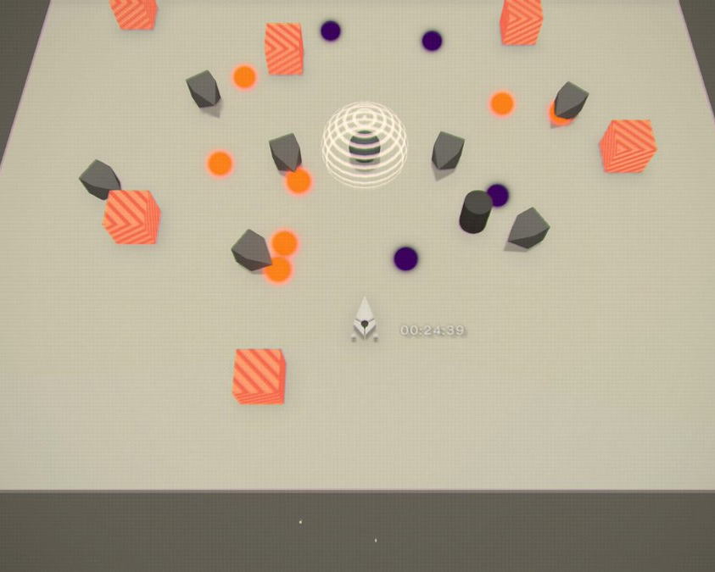
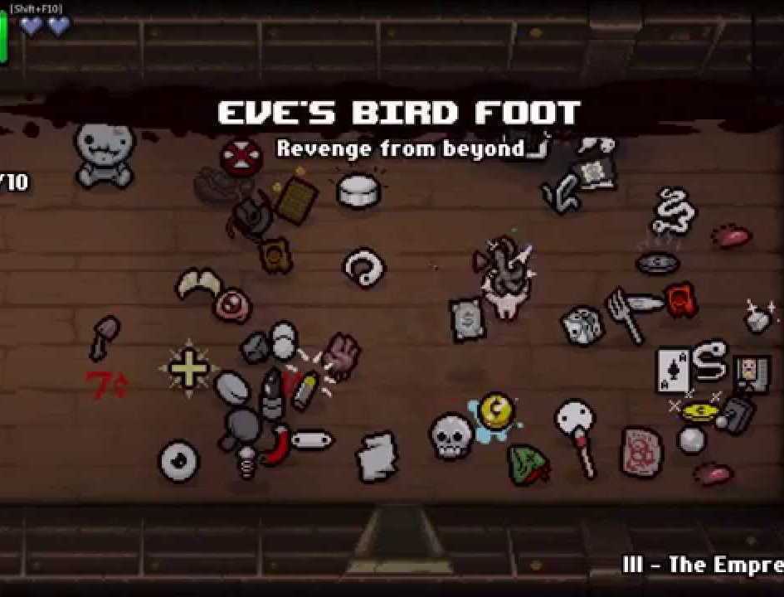
Présentation

Slide 5



Recherche de solutions
+ PyEmitter

Slide 6
Démarche collaborative
Clément
Collisions
Gabriel
Entités
Ensemble
Menu
Attaques
Architecture
Joueurs
Ennemis
Graphismes
Projectiles
Event
Carte
Caméra

Slide 7
Déroulement
Menu
Création du joueurs
Création des projectiles
Création des ennemis
Interactions spéciales

Slide 8
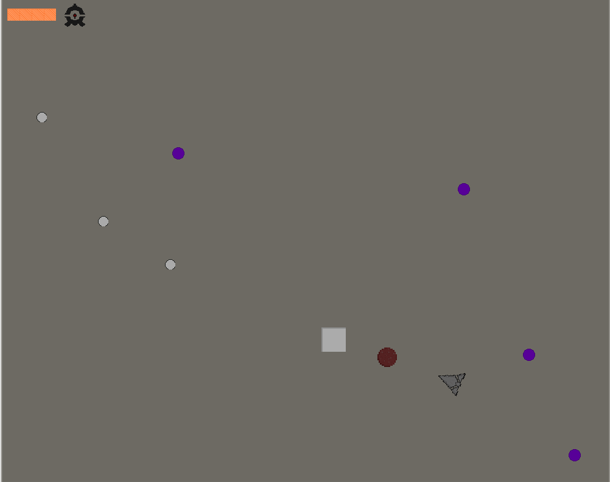
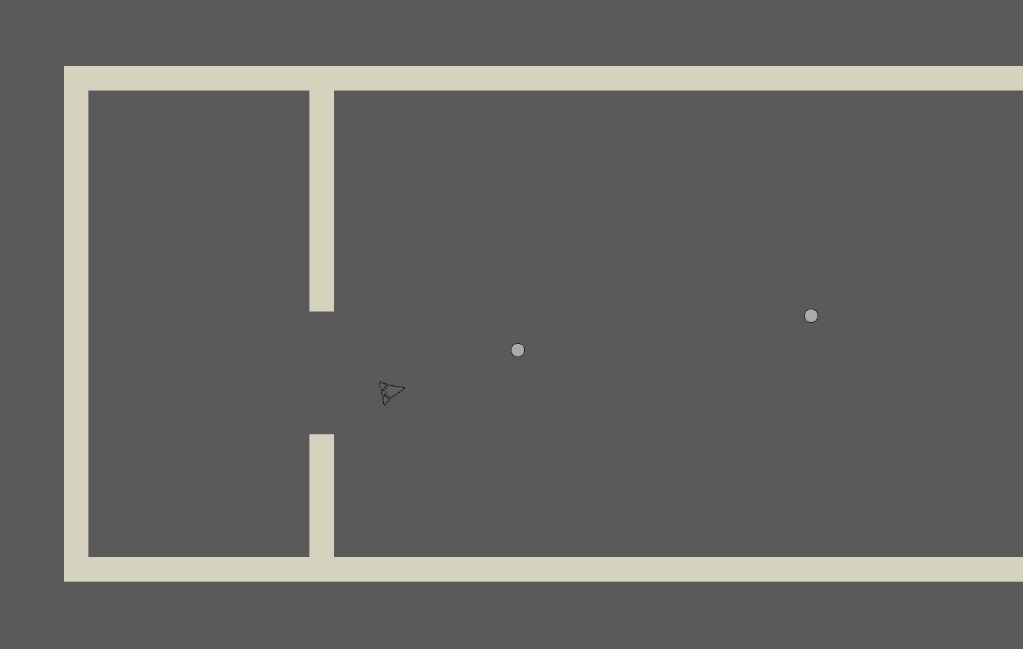
Réalisation

Slide 9
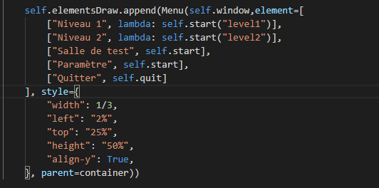
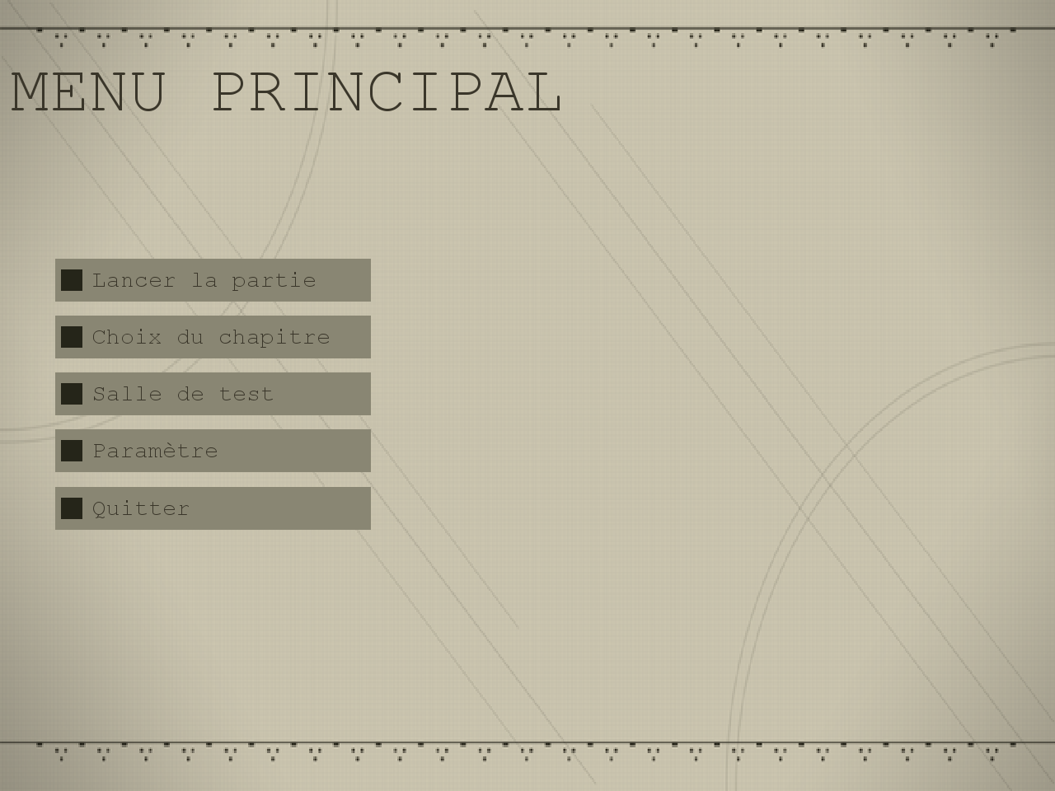
Réalisation

Slide 10
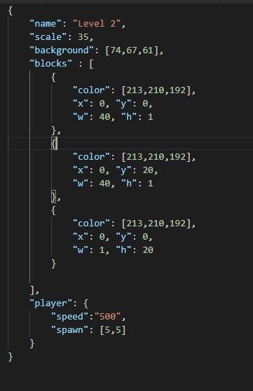
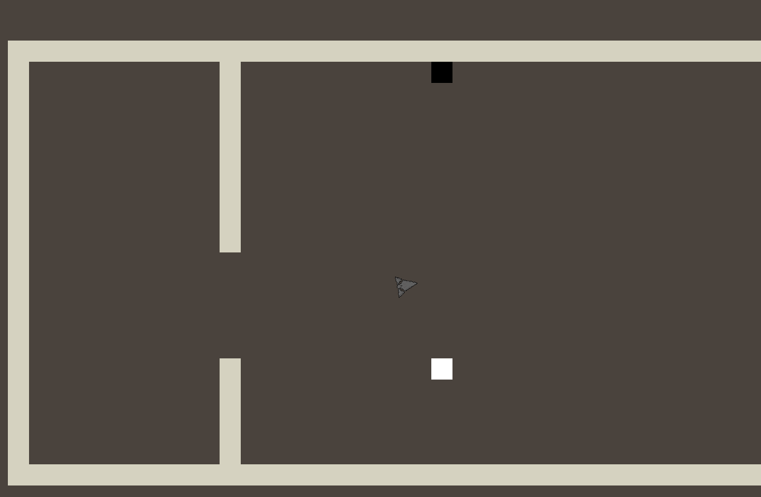
La carte:

Slide 11
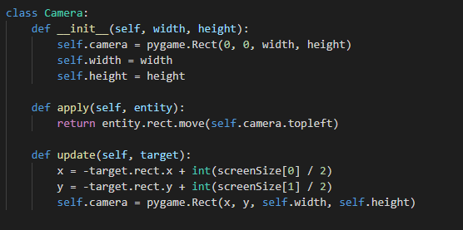
La camera:

Slide 12
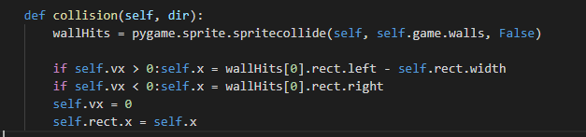
Les collisions:

Slide 13
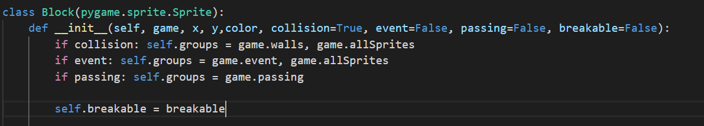
Les events:

Slide 14
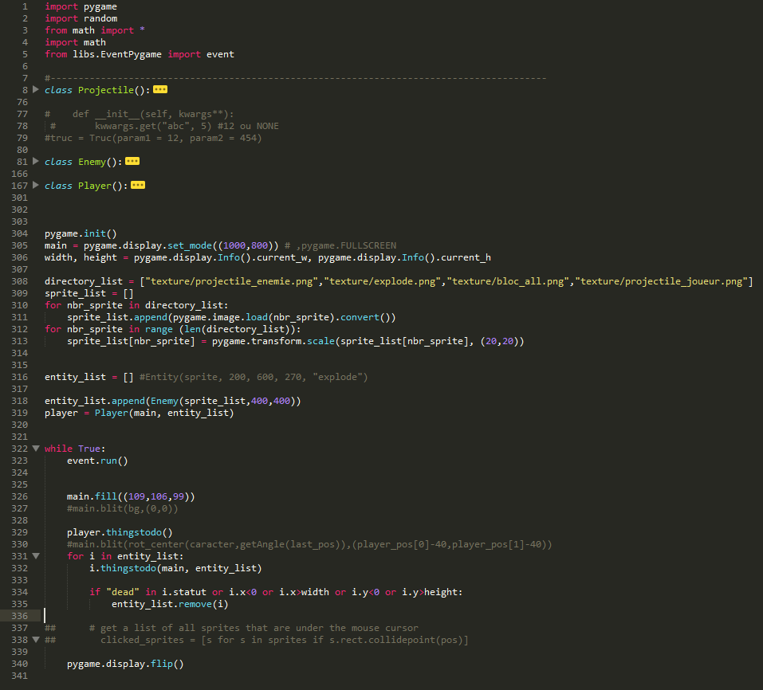


Bilan

Slide 15
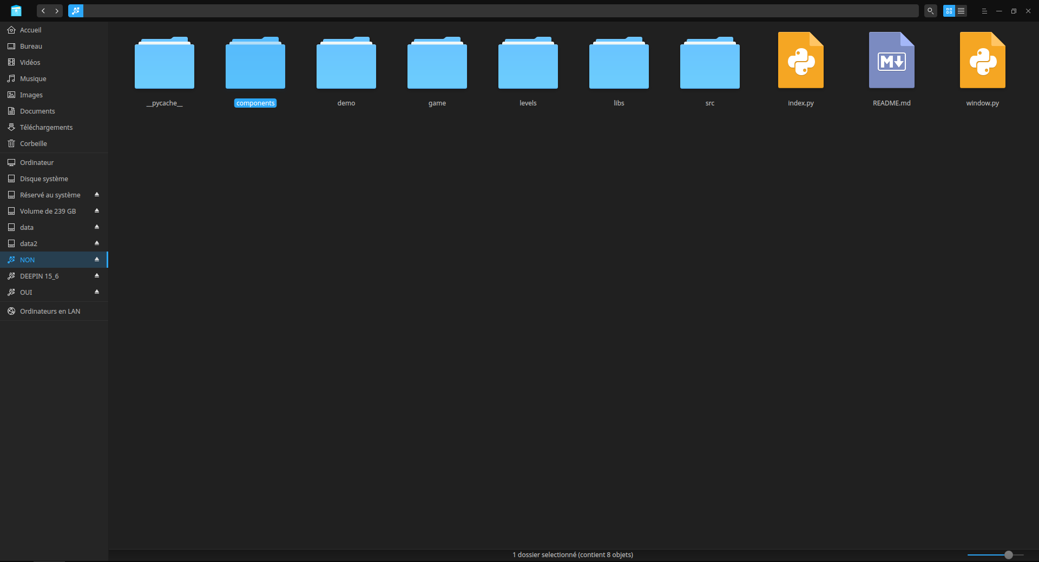
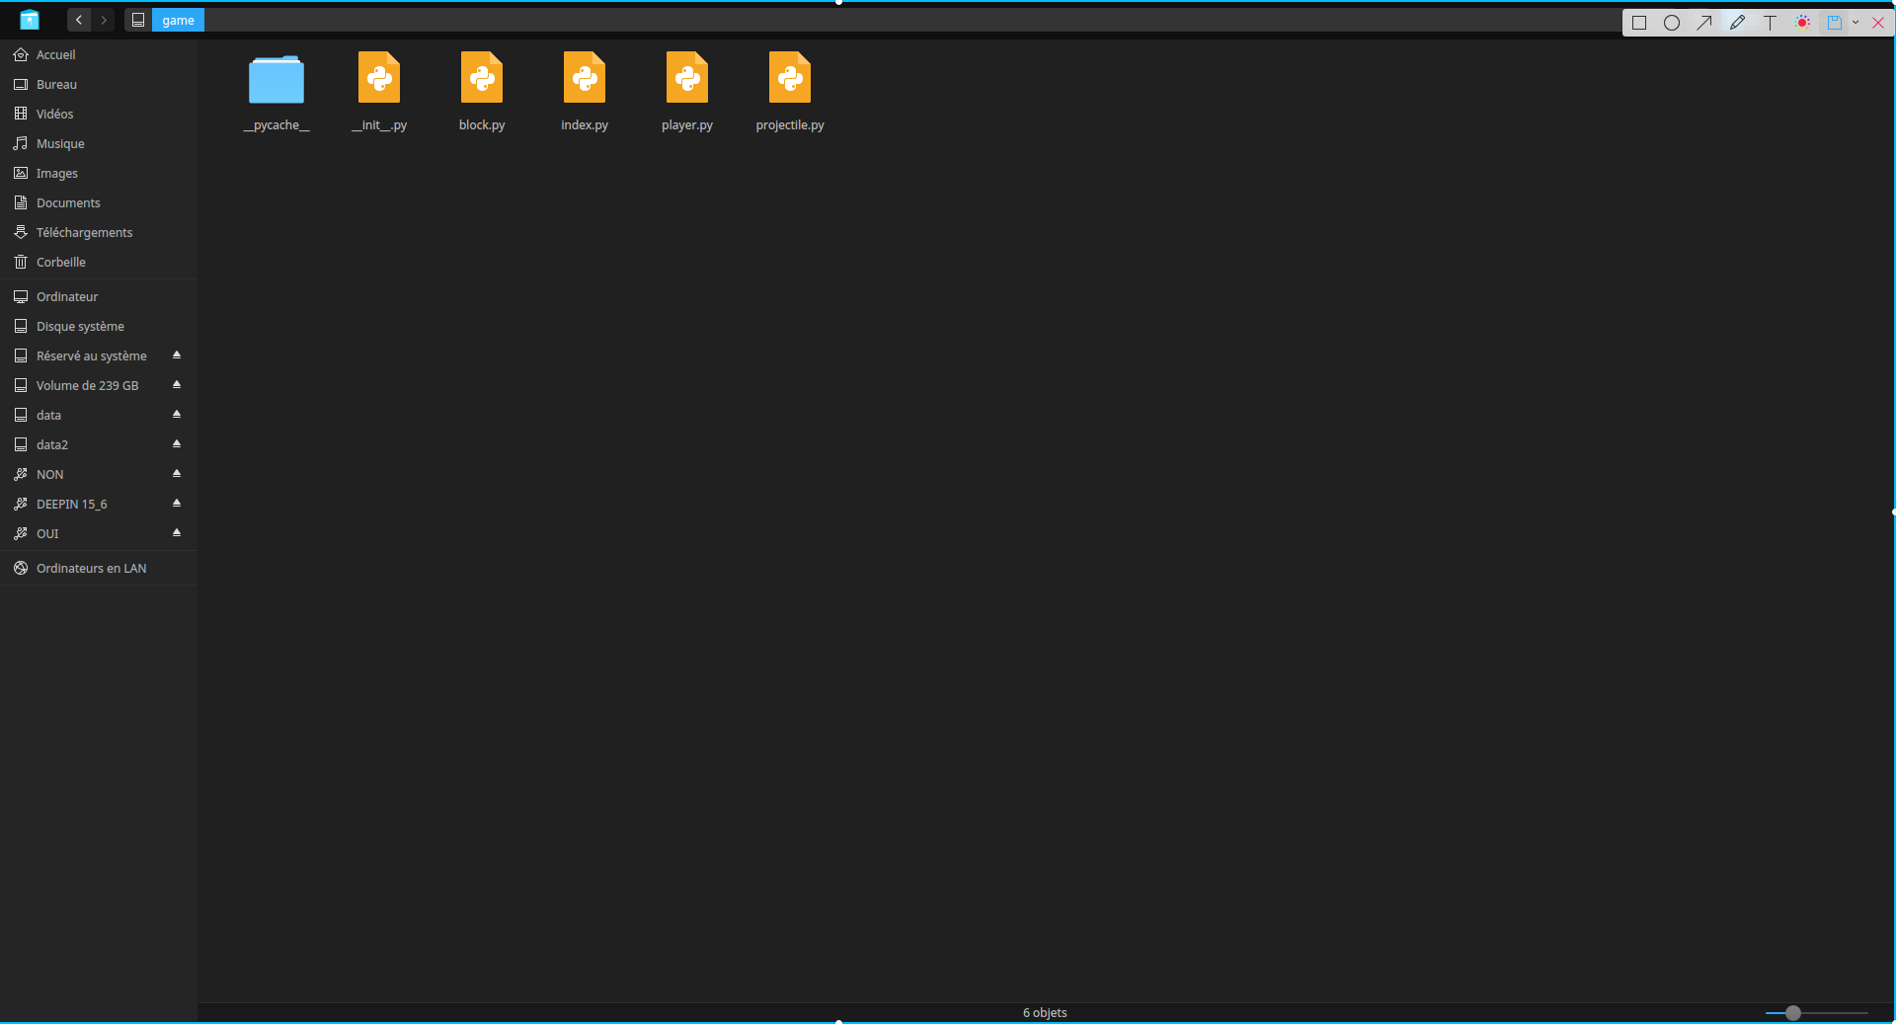
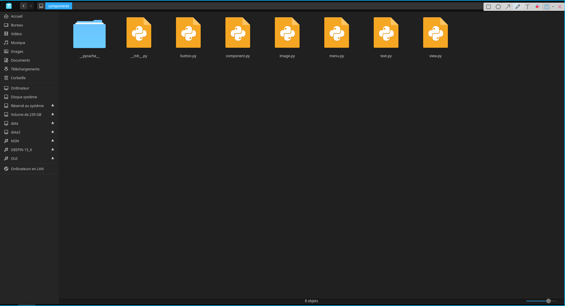

Slide 16

Merci de votre écoute.
github.com/thecedet/Binding-of-Automata-IV

